Slide 1
স্বাগতম

Slide 2
Aveyj Kvjvg AvRv` iæ‡ej,
সহকারী শিক্ষক
knx` AvjvDwÏb D”P we`¨vjq, wgR©vcyi, cvKzw›`qv, wK‡kviMÄ|

Slide 3
বিষয় পরিচিতি
শ্রেণি : নবম
বিষয় : জীববিজ্ঞান
দ্বিতীয় অধ্যায়( জীবকোষ ও টিস্যু )
বিষয়বস্তু: উদ্ভিদ ও প্রাণিকোষের প্রধান অংগানুর কাজ
সময় : 50 মিনিট

Slide 4
শি
খ
ন
ফ
ল
০১। মাইটোকন্ড্রিয়া কি বলতে পারবে ।
০2। মাইটোকন্ড্রিয়ার চিহ্নিত চিত্র আকঁতে পারবে।
০3। মাইটোকন্ড্রিয়ার গঠন বর্নণা করতে পারবে ।
০৪। মাইটোকন্ডিয়ার কাজ ব্যাখ্যা করতে পারবে।

Slide 5
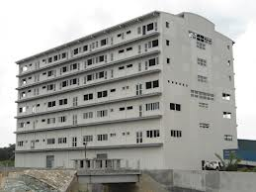
নিচের ছবির দিকে লক্ষ্য কর:
বিল্ডিংটি অসংখ্য কি দ্বারা গঠিত?

Slide 6
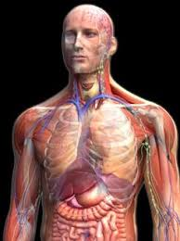
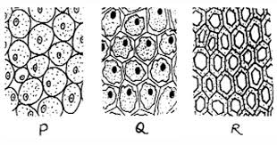
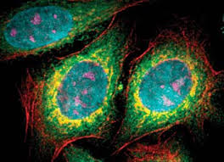
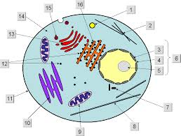
মানুষের দেহ অসংখ্য কি দ্বারা গঠিত?

Slide 7
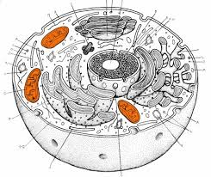
উপরের দন্ডাকার আংগানুটির নাম কি?
?

Slide 8
মাইটোকন্ড্রিয়া

Slide 9
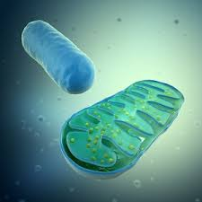
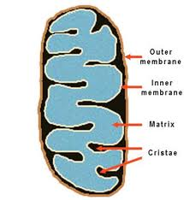
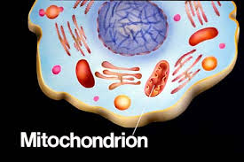

Slide 10
নিম্নের প্রশ্নগুলোর উত্তর দাও:
০১। মাইটোকন্ড্রিয়ার আকৃতি কেমন ?
০২। মাইটোকন্ড্রিয়া কয় স্তর বিশিষ্ট ?
০৩। মাইটোকন্ড্রিয়া কোষের বেশির ভাগ সময় কোথায় থাকে ?

Slide 11
০১। মাটোকন্ড্রিয়ার চিহ্নিত চিত্র অংকন কর ।

Slide 12
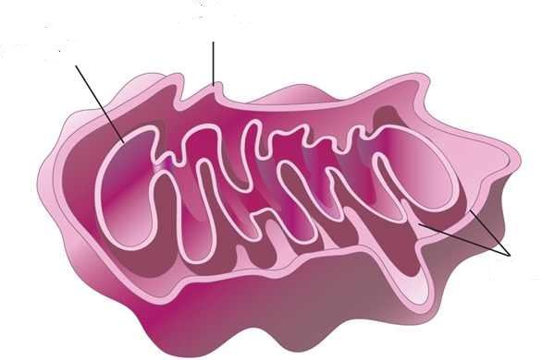
বহিঃআবরনী পর্দা
আন্তঃআবরনী পর্দা
ক্রিস্টি

Slide 13
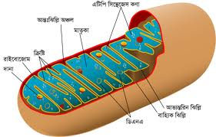
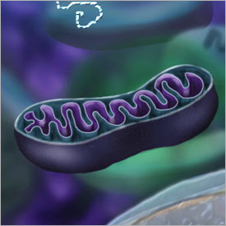
নিচের ছবি গুলো লক্ষ্য কর:

Slide 14
নিম্নের প্রশ্নের উত্তর খাতায় লিখঃ
০১। মাইটোকন্ড্রিয়ার অভ্যান্তরিন গঠন বর্ননা কর।
০২। মাইটোকন্ড্রিয়ার ভিতরের তরল পর্দাথটির নাম কি?
০৩। মাইটোকন্ড্রিয়ার ভিতরের ভাজ হওয়া অংশটি কি নামে পরিচিত?
জোড়ায় কাজ

Slide 15
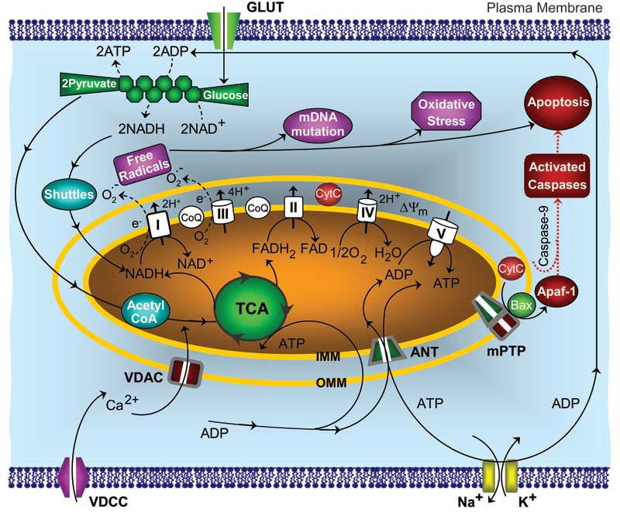
সবাত শ্বসনের সময় মাইটোকন্ড্রিয়ার ভূমিকা :

Slide 16
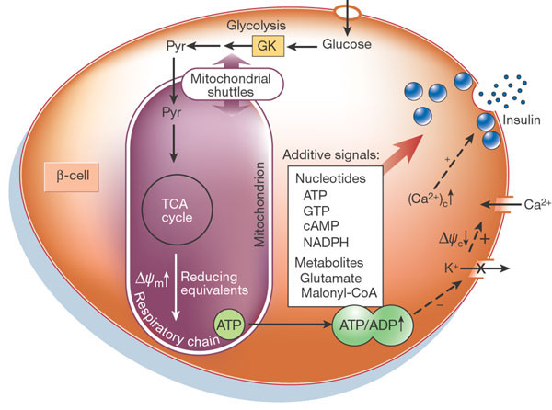
মনোযোগ সহকারে চিত্রটি লক্ষ্য কর :

Slide 17
নিম্নের প্রশ্নটি খাতায় লেখঃ
০১। মাইটোকন্ড্রিয়ার কাজ বর্ন কর ।
দলীয় কাজ

Slide 18
মূল্যায়ন
০১। মাইটোকন্ড্রিয়া কয়স্তর বিশিষ্ট অংগানু ?
০২। মাইটোকন্ড্রিয়ার 2টি কাজ বল।
০৩। ম্যাক্ট্রিস কি ।
০৪। মাইটোকন্ড্রিয়ার বিভিন্ন অংশগুলোর নাম বল ।

Slide 19
বাড়ীর কাজ
মাইটোকন্ড্রিয়াকে “কোষের পাওয়ার হাউস” কেন বলা হয় ।

Slide 20
ধন্যবাদ

